Slide 1
聖公會呂明才中學 創科班（Little Makers Class）
S2 Unit 1：進階創科人 第三堂
從同情到同理
From Sympathy to Empathy

Slide 2
物資表 Materials List
眼罩（遮光眼罩） × 每人 1 個
個案研討卡（打印） × 每組 1 套
對照工作紙、分析框架工作紙 × 每人各 1 張
文具（筆、記事貼） × 每組 1 套

Slide 3
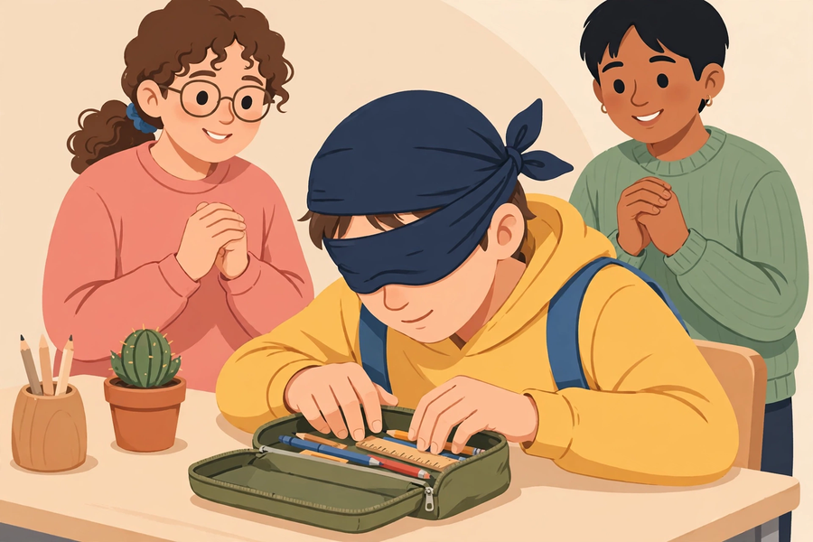
個案一：點字標籤生活用品

Slide 4
本堂目標
Lesson objectives
• 以自己的話解釋同情與同理的分別，各舉一生活例子。
Explain sympathy vs empathy in your own words, with an example each.
• 分析個案，指出至少兩處體現同理心的設計特點。
Analyse a case; identify ≥2 empathetic design features.
• 針對個案提出一項具體改善建議，並書面說明理由。
Propose one concrete improvement with written reasons.

Slide 5
蒙眼體驗
Blindfold experience
• 戴上眼罩，憑觸覺在兩分鐘內從筆袋找出指定文具。
Blindfolded: find a stationery item by touch in 2 minutes.
• 分享：哪些地方不便？何時需要協助？
Share: what was inconvenient? When did you need help?
• 重要：短暫體驗 ≠ 真正理解視障生活；切勿輕率下結論。
Important: brief simulation ≠ true understanding; no hasty conclusions.

Slide 6
同情 vs 同理
Sympathy vs empathy
• 同情：由上而下的憐憫——「我為你難過」。焦點在「我」的感受。
Sympathy: top-down pity — "I feel sorry for you." Focus: my feelings.
• 同理：設身處地理解——「我明白你的處境」。焦點在對方的需要。
Empathy: in their shoes — "I understand your situation." Focus: their needs.
• 例：見視障人士覺得「他很可憐」(同情) → 理解他需要可靠過路提示(同理)。
E.g. "how pitiful" (sympathy) → understanding the need for crossing cues (empathy).

Slide 7
分析框架
Analytical framework
• 使用者需要：使用者真正面對什麼困難？
User needs: what difficulties do users genuinely face?
• 設計回應：設計如何回應這些需要？
Design response: how does the design address these needs?
• 成效反思：有效嗎？有不足嗎？
Effectiveness reflection: does it work? Any shortcomings?
• 最後判斷：同情還是同理？理據是什麼？
Final judgement: sympathy or empathy? Reasons?

Slide 8
個案一：點字標籤生活用品
Case 1: Braille-labelled daily products
• 背景：視障人士看不懂藥物說明；誤服藥物危害健康。
Background: can't read medicine instructions; wrong medicine endangers health.
• 特點：藥物加點字標籤；標籤設於瓶身固定位置，方便觸覺尋找。
Features: Braille labels on medicines; fixed position for reliable touch location.
• 相關機構：香港盲人輔導會（1956 年成立）提供點字製作服務。
Related: Hong Kong Society for the Blind (est. 1956) provides Braille production.
• 同理心：理解依賴觸覺的習慣；針對真正用藥安全需要。
Empathy: understands touch reliance; addresses genuine safety needs.

Slide 9
個案二：具語音提示的家用產品
Case 2: household product with voice prompts
• 例：語音血壓計——看不清螢幕數字的視障人士／長者，難以自行量血壓。
E.g. talking blood pressure monitor — users who can't read the screen.
• 特點：量度後語音報讀結果；按鍵簡單，步驟少。
Features: results read aloud; simple buttons, few steps.
• 同理心：讓使用者獨立完成量度，維護自主與尊嚴。
Empathy: independent use; preserves autonomy and dignity.
• 這類產品在市面真實有售，屬視障輔助器具。
Genuinely available as assistive devices.

Slide 10
如何判斷同理心設計？
How to judge empathetic design?
• 設計者有否真正諮詢使用者？
Did the designer genuinely consult users?
• 針對使用者真正需要，還是只令設計者自我感覺良好？
Users' genuine needs, or just the designer's feel-good?
• 科技先進 ≠ 有同理心；關鍵在是否理解使用者需要。
Advanced tech ≠ empathy; key: understanding user needs.

Slide 11
分組研討＋辯論
Group discussion + debate
• 四人一組研讀個案卡，用框架討論並填寫工作紙。
Groups of four: study the case card with the framework; complete the worksheet.
• 找出至少兩處體現同理心的設計特點。
Identify ≥2 empathetic design features.
• 辯論題：「這個設計是同情還是同理？為什麼？」
Debate: "Is this design sympathy or empathy, and why?"
• 有理據的不同觀點都會被肯定。
All well-reasoned views are affirmed.

Slide 12
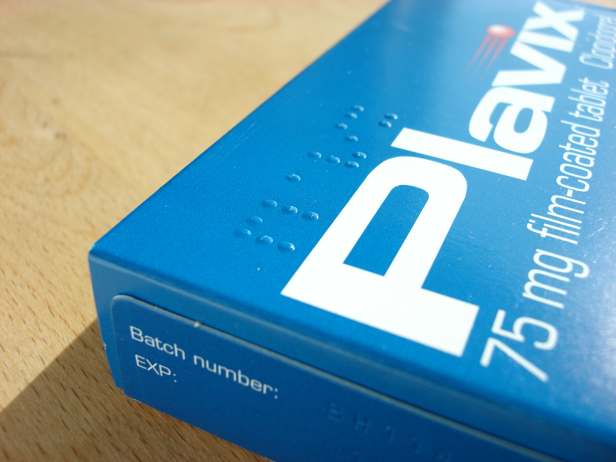
分組研討：個案分析

Slide 13
總結
Summary
• 同情＝憐憫；同理＝設身處地理解需要。
Sympathy = pity; empathy = understanding needs.
• 同理心設計來自理解使用者，而非先進技術。
Empathetic design comes from understanding users, not advanced tech.
• 課業：三百字短評（兩處同理心特點＋一項改善建議＋理由）。
Assignment: 300-word commentary (2 empathetic features + 1 improvement + reasons).
• 全年主題：正能量——用創科關愛弱勢社群。
Annual theme: positive energy — caring for vulnerable groups through innovation and technology.
• 下一單元：社區探訪＋動手製作關愛產品。
Next unit: community visits + hands-on caring products.

